Slide 1
Grupo dhimahi de teatro
TRAGETÓRIA DO GRUPO CRIADO EM 2014

Slide 2
TRAJETÓRIA DO DHIMAHI DE TEATRO
2014--2015-2016
ESQUETES TEATRAIS: LADY E GARGA; ORFÃOS POR UM INSTANTE; ROMILEU E JUCAPETA; VIÚVA DE MARIDO VIVO E OS MENINOS
2017-2018-2019
2020
PEÇAS TEATRAIS: A DAMA E O VAGABUNDO E A CASA DE BERNARDA ALBA

Slide 3
GRUPO DHIMAHI DE TEATRO
Em novembro do ano de 2014 a Cia Dhimahi de Teatro realizou o evento “Primeiro Mutirão Benéfico “com o intuito de arrecadar alimentos não perecíveis que foram doados à instituições carentes. Nesse evento a Cia. Dhimahi estreou seu primeiro esquete: “As Irmãs Lady e Garda”, que foi reapresentado no Cuca Barra em abril de 2015, e na “Sexta Cultural”,

Slide 4
GRUPO DHIMAHI DE TEATRO
Em 2015 apresentou o esquete “Órfãos Por Um Instante” no Festfort. Posteriormente o esquete também foi apresentado no evento “Sexta Cultual” do mês de junho de 2015. Os eventos “Primeiro Mutirão Benéfico” e “Sexta Cultural” foram ambos promovidos pela Cia. Dhimahi na Fundação Silvestre Gomes.

Slide 5
GRUPO DHIMAHI DE TEATRO
Alguns componentes da Cia. participaram também da montagem “Amarga Ceia – Por que mataram Jesus?”, promovido pelo Grupo GESTO, com direção de Eliza Gunther, contemplado pelo Edital Ceará da Paixão, em 2016 e 2017. Como também nos anos de 2018 e 2019.

Slide 6
GRUPO DHIMAHI DE TEATRO
No fim do ano desenvolveu o projeto benéfico “Natal Caridoso”, onde arrecadaram recursos para compra de produtos de higiene pessoal, doados para a Casa de Repouso “Lar Três Irmãs”, na ocasião da doação também foi apresentado o esquete “Romileu e Jucapeta” (sátira da obra “Romeu e Julieta” de Sheakespeare).

Slide 7
GRUPO DHIMAHI DE TEATRO
Em Julho de 2017, o grupo participou do XIV Fecta com o esquete “Viúva de um marido vivo”, onde foi premiada com o Troféu João Andrade nas categorias "Juri Popular", "Grupo Revelação", e "Atriz Revelação". O esquete foi reapresentado em agosto na Casa da Comédia Cearense, em setembro no Centro Cultural Banco do Nordeste, como parte da Mostra de Esquetes do Festival de Esquetes da Cia Teatral Acontece (FECTA),

Slide 8
GRUPO DHIMAHI DE TEATRO
O mesmo esquete foi apresentado na Casa da Comédia Cearense (agosto de 2017), na Mostra de Esquetes do Festival de Esquetes da Cia Teatral Acontece (Fecta) (setembro de 2017) e na mostra Reminiscências, mostra realizada pelo próprio grupo em parceria com a Espectros Cia Teatral de Pesquisa (novembro de 2017)

Slide 9
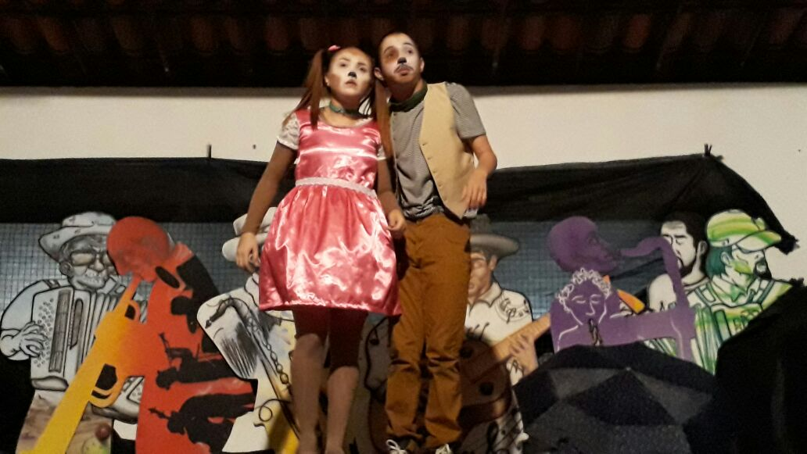
GRUPO DHIMAHI DE TEATRO
Em outubro de 2017 a companhia apresentou a peça “A Dama e o Vagabundo” na Fundação Silvestre Gomes para as crianças do bairro Rodolfo Teófilo, em comemoração ao Dia das Crianças para os frequentadores da Fundação e os que moram nas proximidades.

Slide 10
GRUPO DHIMAHI DE TEATRO
Em setembro de 2018 encenou o esquete “Os Meninos” de Moreira Campos, como parte integrante da palestra “Revisitando a questão social em alguns contos de Moreira Campos”, realizada por Luiza Pontes e Espectros Cia Teatral de Pesquisa no Auditório do Centro Dragão do Mar de Arte e Cultura. A encenação do conto e de um fragmento do esquete “Viúva de um marido vivo” foi realizada também no Lar Beneficente Clara de Assis – Paz e Bem no mesmo mês.

Slide 11
GRUPO DHIMAHI DE TEATRO
Em 2019, o esquete foi apresentado em setembro no Centro Cultural Bom Jardim. Na oportunidade, foi feita uma roda de conversas após a apresentação do esquete, com alunos da Escola Profissionalizante Professor Ícaro de Sousa Monteiro.

Slide 12
GRUPO DHIMAHI DE TEATRO
O Grupo Dhimahi de Teatro está a frente da direção da peça “A Casa de Bernarda Alba” de García Lorca. E, no dia 7 de dezembro de 2018, na Casa Juvenal a peça teve sua estreia. Direção de Priscila Cavalcante e Assistente de Direção de Renan Oliveira. A peça esteve no TU – Teatro Universitário, no Cuca Jangurussu, no CEJA e na Casa Absurda, no ano de 2019.

Slide 13
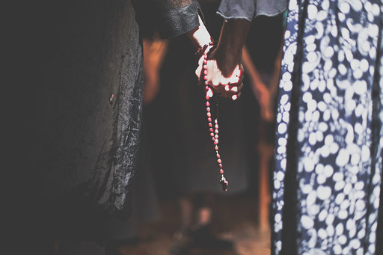
REFERÊNCIA DIGITAL
ciadhimahideteatro@gmail.com
espectrosciateatraldepesquisa@gmail.com
https://www.instagram.com/ciadhimahi/
https://www.instagram.com/espectrociateatraldep/
https://www.instagram.com/explore/tags/casadacomediacearense/
https://www.instagram.com/explore/tags/fecta/
https://www.instagram.com/explore/tags/teatrouniversitario/
https://www.instagram.com/p/B5LSRlFFY45/
https://www.instagram.com/explore/tags/casajuvenalgaleno/

